Slide 1
편히 쉴 수 있는 벤치
5조 : 권혁배, 김진성, 김태호, 남제모, 신필재, 원경환
발표자 김진성, 신필재

Slide 2
목차
1. 세부 문제
2. 세부 문제별 아이디어 도출
3. 아이디어 조합
· 음료를 놓을 수 있으며, 앉으면 밝아지는 휴지통
· 주위가 밝아지는 휴지통
· 팔걸이에 간이 휴지통을 설치
· 푹신한 등받이 탁자
· 돌려서 깨끗한 부분을 쓸 수 있는 벤치
4. 최종보고서

Slide 3
1. 세부 문제
세부 문제번호 | 세부 문제 기술 | 해당 요구순위 번호
1 | 깨끗이 관리 용이한 벤치를 고안한다. | 6.9
2 | 밤에도 벤치주변이 잘 보이도록 고안한다. | 2
3 | 뒤로 넘어지지 않는 등받이를 고안한다. | 1
4 | 벤치에 개선된 팔걸이를 고안한다. | 2.10

Slide 4
2. 세부 문제별 아이디어 도출
1. 개선된 등받이를 만든다.
1) 각도조절 레버를 이용한 등받이를 만든다.
2) 탁자로 이용할 수 있는 등받이를 만든다.
3) 푹신한 등받이를 만든다.
4) 등 지압이 가능한 등받이를 만든다.
5) 등받이를 이용해 넓은 공간을 만든다.
6) 등받이를 이용해 햇빛을 가릴 수 있게 만든다.

Slide 5
2. 개선된 팔걸이를 만든다.
1) 높이 조절이 가능한 팔걸이를 만든다.
2) 팔걸이에 용이한 곡선형 팔걸이를 만든다.
3) 팔걸이에 종이컵을 놓을 수 있게 만든다.
4) 팔걸이 옆에 쓰레기를 넣을 수 있는 통을 만든다.
5) 팔걸이 부분을 위, 아래로 움직이게 한다.
6) 팔걸이를 늘리고, 줄이게 할 수 있도록 한다.

Slide 6
3. 밤에도 주변이 잘 보이는 벤치를 만든다.
1) 벤치주변에 가로등을 설치한다.
2) 벤치에 형광물질을 칠한다.
3) 벤치 주변에 사람이 다가서면 불이 켜지는 센서를 설치한다.
4) 벤치 양 옆에 기둥에 전구를 설치한다.
5) 벤치의 등받이 뒤편에 LED전구를 붙인다.
6) 벤치주위의 보도 블럭에 조그마한 LED를 깔아 놓는다.

Slide 7
4. 관리가 용이한 벤치를 만든다.
1) 앉는 부분 안쪽에 구멍을 내어 물을 모아서 잔디에 줄 수 있는 물을 모은다.
2) 도르래 형식으로 더러운 부분을 돌려서 깨끗한 부분이 나오게 한다.
3) 벤치에 연예인 얼굴을 붙여 놓는다.
4) 근처에 휴지통을 설치한다.
5) 방수물질을 칠한다.
6) 벤치의 각도를 조절 할 수 있게 하여 비온 뒤 물이 빠질 수 있도록 한다.

Slide 8
아이디어 조합
조합된 아이디어 | 적용 발명원리
3 - 1) 벤치주변에 가로등을 설치한다. + 4 - 4) 근처에 휴지통을 설치한다.
근처 휴지통 옆쪽에 불빛을 설치한다. | 극소 성질
3 - 2) 벤치에 형광물질을 칠한다. + 3 - 3) 벤치 주변에 사람이 다가서면 불이 켜지는 센서를 설치한다.
센서에 의해 불이 켜지면은 야광물질 때문에 알아볼 수 있도록 한다. | 국소 성질
2 - 4) 팔걸이 옆에 쓰레기를 넣을 수 있는 통을 만든다. + 4 - 4) 근처에 휴지통을 설치한다.
팔걸이에 간이 휴지통을 설치한다. | 국소 성질

Slide 9
조합된 아이디어 | 적용 발명원리
2 - 3) 팔걸이에 종이컵을 놓을 수 있게 만든다. + 3 - 3) 벤치 주변에 사람이 다가서면 불이 켜지는 센서를 설치한다.
팔걸이의 종이컵을 놓는 부분 밑에 조명을 설치해 주위를 밝혀 준다. (센서 설치) | 결합, 부족
4 - 2) 도르래 형식으로 더러운 부분을 돌려서 깨끗한 부분이 나오게 한다. + 2 - 5) 팔걸이 부분을 위, 아래로 움직이게 한다.
도르래를 돌려서 깨끗한 부분이 나오게 한다. 이때, 팔걸이의 높이를 동시에 조절 가능하게 만든다. | 극소 성질
1 - 2) 탁자로 이용할 수 있는 등받이를 만든다. + 1 - 3) 푹신한 등받이를 만든다.
탁자의 밑을 푹신한 재질로 만들고 팔걸이에 연결 설치 한다. 앞으로 넘기면 탁자로 쓸 수 있게 하고, 뒤로 넘기면 푹신한 등받이를 만든다. | 결합

Slide 10
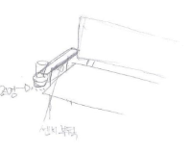
음료를 놓을 수 있으며,
앉으면 밝아지는 팔걸이
아이디어의 장점
1. 어두운 밤에 음료를 잘못 내려놔 쏟을 위험이 줄어든다.
2. 어두워 잘 보이지 않는 벤치를 눈에 띄게 해준다.
3. 빛을 직접 보지 않기 때문에 눈이 덜 피곤하다.
아이디어의 단점
1.밤에 효율성이 높아지고 낮이면 일반 벤치로 바뀐다.
2.여름이면 벌레가 모여들 수 도 있다.
3.조명을 사용하는데 에너지를 계속 공급 해야 한다.
4.아래쪽을 향해 조명을 비춰서 윗부분은 어두운 면이 있다.

Slide 11
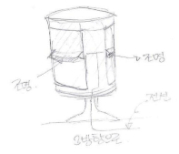
주위가 밝아지는 휴지통
아이디어의 장점
1.벤치 주위가 밝아진다.
2.따로 가로등을 설치하지 않아도 된다. (비용절감)
3.가로등 설치 공간을 따로 만들지 않아도 된다. (활용공간증가)
아이디어의 단점
1.휴지통으로 인해 주변이 더러워 질 수 있다.
2.음료나 이물질에 의해 조명이 가려질 수 있다.
3.관리하기가 힘들다.
4.휴지통으로 인해 냄새가 날 수 있다.

Slide 12
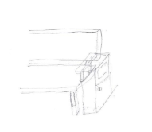
팔걸이에 간이 휴지통을 설치
아이디어의 장점
1. 쓰레기를 움직이지 않고 바로 처리할 수 있다.
쓰레기통이 있기 때문에 주위도 덩달아 깨끗해질 수 있다
쓰레기를 주위에 버리지 않기 때문에 주위환경이 보존된다
아이디어의 단점
1. 벤치 바로 옆에 있기 때문에 냄새가 날 수 도 있다.
2. 쓰레기를 지속적으로 비워줘야 할 사람들이 필요하다.
3. 쓰레기통에 침을 뱉다 팔걸이에 묻기가 쉽다.
4. 팔걸이 옆에 있으므로 쓰레기통의 용량이 크게 만들지 못할 것이다

Slide 13
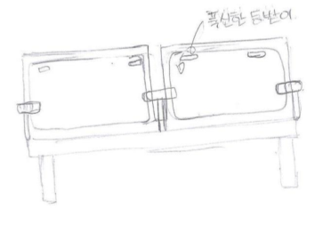
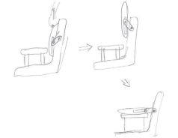
푹신한 등받이 탁자
아이디어의 장점
1. 야외에서 공부 할 수 있다.
2. 등에 결림이 없어 편안한 느낌이 든다.
3. 야외에서 흘려도 탁자가 있으니 옷에 안 묻고 먹을 수 있다.
아이디어의 단점
탁자로 이용 할 시 공간 차지가 일반 등받이의자 일 때 보 다 많다.
2. 등받이를 탁자로 이용 할 시 몸을 뒤로 돌려야 하므로 불편함이 있다.
3. 탁자로 만들고 난 뒤 등받이가 없으므로 그 점에서 불편함을 느낄 수 가 있다.

Slide 14
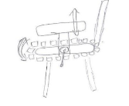
돌려서 깨끗한 부분을 쓸 수 있는 벤치
아이디어의 장점
1. 비가 오면 젖는 부분을 돌려서 비가 내린 후에도 사용할 수 잇다.
2. 팔걸이의 높이 조절을 통해 신체에 적합하게 편안한 자세로 쉴 수 잇다.
3. 벤치의 높이가 낮아 다리를 편하게 뻗을 수 있다.
아이디어의 단점
1. 도르래가 녹이 스면 돌리기 힘들어진다.
2. 도르래와 팔걸이 높이를 동시에 고안하기엔 어려움이 있다.

Slide 15
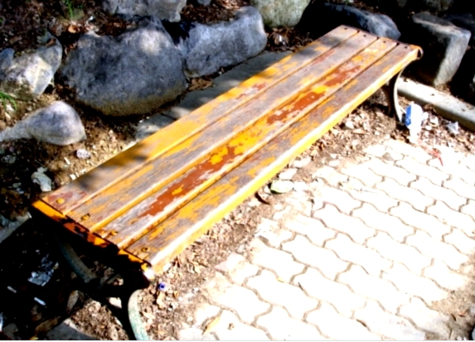
최종 보고서
기존 벤치에서 해결하고자 하는 문제
벤치에 개선된 팔걸이를 고안한다.
깨끗이 관리 용이한 벤치를 고안 한다
밤에도 벤치주변이 잘 보이도록 고안한다.

Slide 16
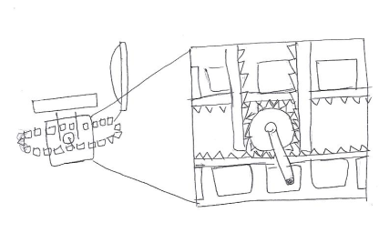
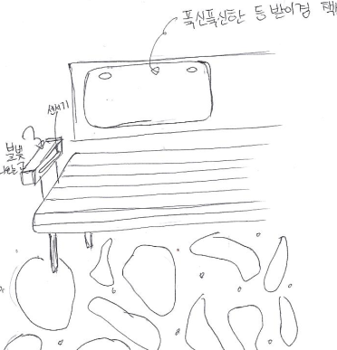
최종 아이디어 설명도
아이디어의 장점
1.앉으면 팔걸이에서 불빛이 나와서 시야를 확보 할 수 있다.
2. 일어서면 바닥에 설치 되어있는 LED전구에 의하여 거리의 시야를 확보 할 수 있다.
3. 등받이를 내려서 탁자로 이용할 수 있다.
4. 도르래를 돌리면 앉는 부분이 깨끗한 부분으로 바뀌어서 위생적이다.
아이디어의 단점
1. 푹신한 등받이와 탁자를 같이 쓸수 없다.
2. 센서기의 오작동이 일어나면 불빛이 제대로 나오지 않아 시야확보에 불편함이 생긴다.
3. 설치에 비용이 많이 들것이고, 까다로움도 많을 것이다.
도르래를 이용하여 팔걸이의 높이를 조절가능하고, 벤치의 앉는 부분을 깨끗하게 쓸수 있다.
푹신한 등받이를 내리면 간의 탁자가 나오면서 공부나 음식을 편히 하고 먹을 수 있다.
센서에 의해 벤치에 앉지 않으면 바닥의 LED가 켜져 있고, 벤치에 앉으면 팔걸이에서 불빛이 나온다.

